Slide 1
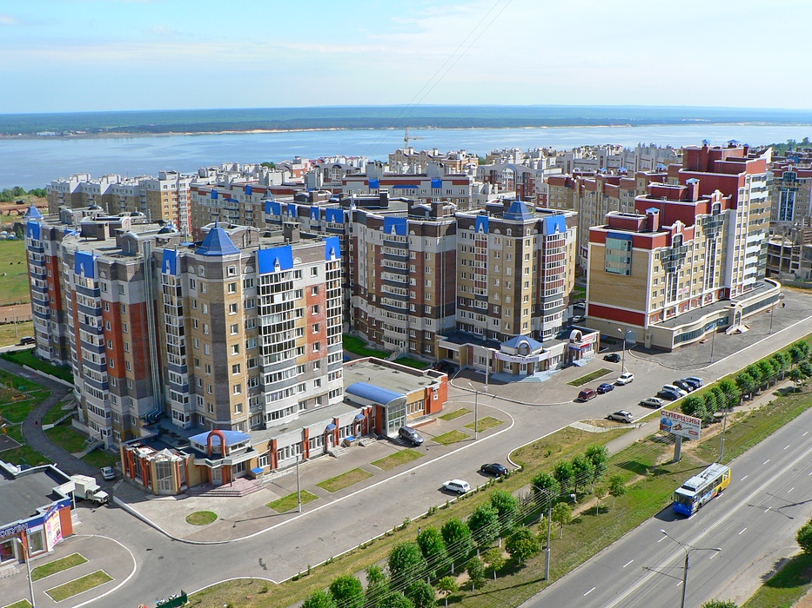
Проведение капитального ремонта многоквартирных домов в Чувашской Республике в рамках долгосрочной республиканской программы
Министерство строительства, архитектуры и
жилищно-коммунального хозяйства
Чувашской Республики
г. Чебоксары 2013 год

Slide 2
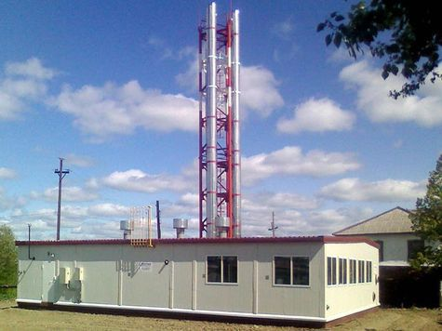
РЕСПУБЛИКАНСКАЯ ПРОГРАММА КАПИТАЛЬНОГО РЕМОНТА ВКЛЮЧАЕТ В СЕБЯ:
Капитальный ремонт многоквартирного дома (МКД) –
это проведение работ по замене и восстановлению конструктивных элементов общего имущества МКД с применением современных энергосберегающих материалов
Перечень многоквартирных домов
Перечень работ и услуг по ремонту общего имущества
Плановый срок проведения капитального ремонта
Внесение в республиканскую программу изменений, предусматривающих перенос установленного срока на более поздний период, сокращение перечня планируемых видов работ по капитальному ремонту общего имущества в МКД, не допускается, за исключением случаев принятие такого решения собственниками помещений в данном МКД;
долгосрочная республиканская программа должна быть принята до 1 января 2014 года;
долгосрочная республиканская программа подлежит ежегодной актуализации

Slide 3
КРИТЕРИИ ОПРЕДЕЛЕНИЯ ОЧЕРЕДНОСТИ ПРОВЕДЕНИЯ КАПИТАЛЬНОГО РЕМОНТА МКД:
Год ввода в эксплуатацию МКД
Техническое состояние объектов общего имущества в МКД
1. Технические критерии
Наличие проектной документации (если ее подготовка требуется в соответствии с Градостроительным кодексом)
Наличие энергетического паспорта
2. Организационные критерии
Уровень активности собственников помещений в принятии решения о проведении капремонта МКД
Наличие документов, подтверждающих проведение работ по формированию и проведению государственного кадастрового учета земельного участка
3. Финансовые критерии
Установление собственниками в МКД размера фонда капитального ремонта в большем размере, чем установленный минимальный размер фонда капремонта

Slide 4
КАКИЕ ВИДЫ РАБОТ ВКЛЮЧАЕТ В СЕБЯ ПРОГРАММА КАПИТАЛЬНОГО РЕМОНТА?
Взносы собственников
Средства республиканского бюджета
ремонт или замена лифтового оборудования,
признанного непригодным для эксплуатации,
ремонт лифтовых шахт
утепление и ремонт фасада
ремонт внутридомовых систем электро-,
газо-, водо-, теплоснабжения и вентиляции,
водоотведения
ремонт крыши, в том числе переустройство невентилируемой крыши на вентили-
руемую, устройство выходов на кровлю
установка и замена общедомовых
приборов учета энергоресурсов
ремонт фундамента
ремонт подвальных помещений,
относящихся к общему имуществу
Источники финансирования программы
Средства местного бюджета
Банковские проценты
Средства Фонда ЖКХ
В первоочередном порядке в программу включаются МКД в которых проведение капитального ремонта требовалось на дату приватизации первого жилого помещения.

Slide 5
СИСТЕМА НАКОПЛЕНИЯ СОБСТВЕННИКАМИ ПОМЕЩЕНИЙ В МКД СРЕДСТВ НА КАПИТАЛЬНЫЙ РЕМОНТ
Собственники помещений в МКД
на общем собрании принимают решение о способе формирования фонда капитального ремонта:
если не определились со способом накопления средств на капремонт (решение принимает орган местного самоуправления)
на специальном счете
у регионального оператора (республиканский фонд капитального ремонта)
Окончательный срок принятия решения собственниками – по истечении 2 месяцев со дня принятия республиканской программы капитального ремонта МКД.
После чего, орган местного самоуправления в течение 10 дней принимает решение о формировании фонда капитального ремонта у регионального оператора для МКД, в которых собственники решение не приняли

Slide 6
ФОРМИРОВАНИЕ ФОНДА КАПИТАЛЬНОГО РЕМОНТА НА СПЕЦИАЛЬНОМ СЧЕТЕ
Открыть самостоятельно специальный счет может
ТСЖ, управляющее одним МКД или несколькими, если в них в совокупности не более 30 квартир
управляющий многоквартирным домом ЖСК или жилищный кооператив
Для МКД, которые управляются управляющими организациями или ТСЖ с двумя и более домами, где собственниками принято решение о формировании фонда капитального ремонта на специальном счете, он отрывается региональным оператором.
Минимальный размер фонда капитального ремонта для многоквартирного дома:
старше 20 лет, – 50% стоимости капремонта предусмотренного республиканской программой
от 10 до 20 лет, – 60% стоимости капремонта предусмотренного республиканской программой
менее 10 лет, – 80% стоимости капремонта предусмотренного республиканской программой

Slide 7
КАКИЕ РЕШЕНИЯ ДОЛЖНЫ БЫТЬ ПРИНЯТЫ ОБЩИМ СОБРАНИЕМ СОБСТВЕННИКОВ ПОМЕЩЕНИЙ В МНОГОКВАРТИРНОМ ДОМЕ ВМЕСТЕ С ПРИНЯТИЕМ РЕШЕНИЯ О ФОРМИРОВАНИИ ФОНДА
КАПИТАЛЬНОГО РЕМОНТА И УТВЕРЖЕНИЕМ РАЗМЕРА ЕЖЕМЕСЯЧНОГО ВЗНОСА?
на специальном счете
на счете регионального оператора
1. Утверждение перечня работ и (или) услуг по капитальному ремонту
1. Выбор уполномоченного лица из числа собственников помещений на взаимодействие с региональным оператором
2. Утверждение сроков проведения капитального ремонта
3. Утверждение владельца специального счета
4. Утверждение кредитной организации, в которой будет открыт спецсчет
5. Выбор лица, уполномоченного на открытие спецсчета и совершение операций с находящимися на нем денежными средствами
6. Определение источника финансирования расходов по содержанию спецсчета

Slide 8
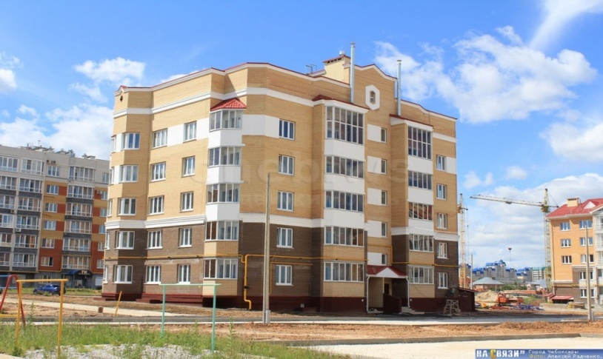
ФУНКЦИИ РЕГИОНАЛЬНОГО ОПЕРАТОРА
Региональный оператор - это некоммерческая организация
его основные функции:
Аккумулирование средств на капитальный ремонт МКД
Выполнение функций заказчика работ по капитальному ремонту МКД
Финансирование работ по капитальному ремонту МКД
Ведение учета поступающих взносов в разрезе каждого собственника помещения
Взаимодействует с собственниками помещений, УК, ТСЖ, ЖСК, органами власти, кредитными и подрядными организациями
Чувашская Республика
несет субсидиарную ответственность за неисполнение или ненадлежащее исполнение региональным оператором обязательств перед собственниками помещений в многоквартирных домах

Slide 9
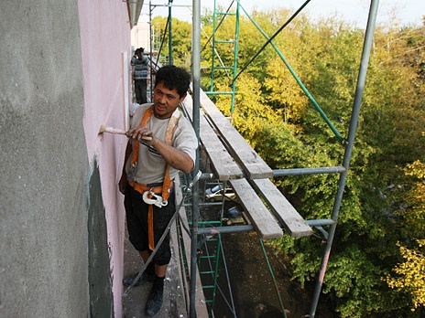
ОБЯЗАТЕЛЬНЫЙ ЕЖЕМЕСЯЧНЫЙ ВЗНОС НА КАПИТАЛЬНЫЙ РЕМОНТ МКД
Взнос обязаны уплачивать все собственники помещений в МКД, за исключением проживающих в аварийных домах и домах, расположенных на земельных участках, подлежащих изъятию для государственных и муниципальных нужд
Обязательные ежемесячные взносы собственников помещений на капитальный ремонт МКД
Оплату работ и услуг, предусмотренных республиканской адресной программой капитального ремонта МКД
направляются на:
Дополнительные ежемесячные взносы собственников помещений на капитальный ремонт (в случае установления взноса собственниками выше минимального)
направляются на:
Оплату работ и услуг по капитальному ремонту общего имущества МКД, в том числе не предусмотренных республиканской программой капитального ремонта МКД

